Slide 1
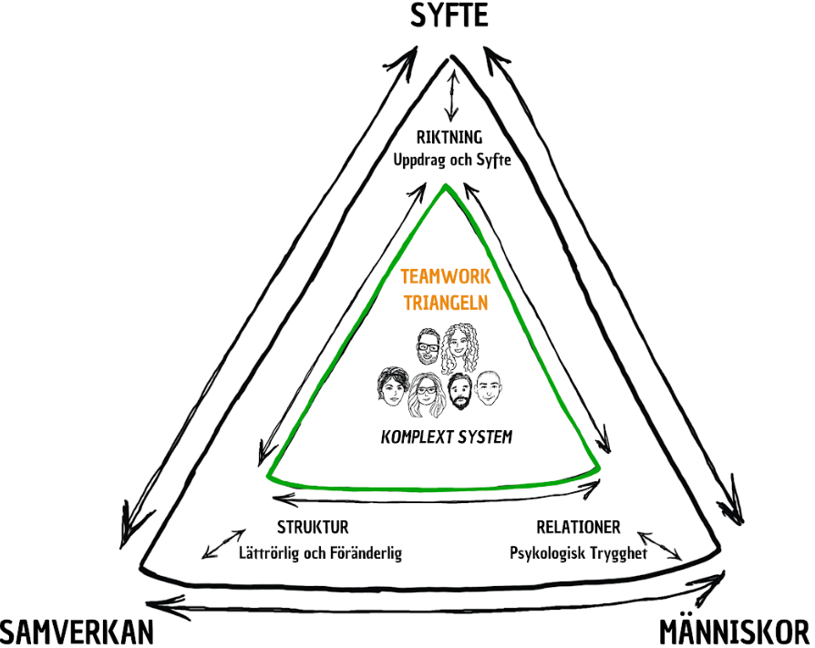
Teamwork-triangeln
Från grupp till team
www.tänkagöraeffekten.se
Notes:
Guide till workshopledaren
I boken ”Tänka Göra-Effekten – utveckla din organisation för nya resultat” presenteras Teamwork-triangeln och alla delar gås igenom noggrant. I boken, i del sex, presenteras ett workshop-upplägg med sex stycken workshops. Det här är det materialet.
Det är bra om du har läst boken innan du ska ta dig an materialet. Men det är givetvis helt okej att använda hela eller delar av materialet oavsett om du läst boken eller inte.
Du kommer troligen behöva anpassa materialet, upplägget, tider, agendan osv till din kontext. Se inte materialet som lösningen utan som en utgångspunkt för din och er utforskning.
Jag hoppas att du får nytta av materialet och att du anger källa om du refererar till det. Hör gärna av dig med feedback för att förbättra innehållet! Lycka till!
Kontaktuppgifter hittar du här:
www.tänkagöraeffekten.se

Slide 2
Symboler som guidar i materialet
Information om materialet
Du som workshopledare går igenom materialet med deltagarna
Dialog i rummet
Egen reflektion
Egen reflektion följt av delning och dialog i rummet
Egen reflektion, skriv på post-it-lappar och dela, dialog i rummet
Notes:
Guide till workshopledaren
Längst upp till höger i varje bild hittar du en ikon som guider dig i hur du kan använda bilden.

Slide 3
Generell info
Team finns överallt. Eller i alla fall behovet av att samarbeta som ett team. Vi är alla mer eller mindre medvetet involverade i en mängd samarbeten som till exempel bostadsrättsföreningen, fotbollslaget, ledningsgruppen, projektgruppen, vägföreningen, bridgeklubben. Ja, kanske till och med släktmiddagen. Alla är exempel på sammanhang och situationer där teamwork är gynnsamt.
Det som får ett team att fungera är generellt och passar alla team och grupper som vill bli team.
Den här serien med sex stycken workshops är baserad på Teamwork-triangelns innehåll och leder dig och de du vill ska förbättra sitt teamwork genom de fundamentala delarna för ett team. Tanken är att genomföra dem i ordningsföljd, gärna under en begränsad tid om högst två månader. Kom ihåg: dialogen är helig för lärandet.
Se innehållet som inspiration och en utgångspunkt för er utforskning kring hur ni kan bli ett ännu bättre team. Inspireras av innehållet och anpassa det efter era behov.
Lösningen finns inte i materialet. Lösningen finns hos er.
Notes:
Guide till workshopledaren
En workshop i sig förändrar ingen organisation. Men den kan vara den där viktiga katalysatorn till att få i gång samtalet. En workshop ger tid och plats för att tillsammans få till en fokuserad dialog, diskussion och reflektion kring ett eller flera ämnen. Det man lär sig tillsammans har en särskild inverkan på lärandet. Tankarna fladdrar inte bara förbi. Tillsammans hör och ser ni hur andra tänker och du får möjlighet att formulera dina egna tankar högt.
Addera gärna aktiviteter som bokcirklar och öppna frågestunder till ert förändringsarbete, gärna baserat på Teamwork-triangelns delar. Teorierna du behöver för att sätta i gång, eller fortsätta, finns i boken ”Tänka Göra-Effekten - Utveckla din organisation för nya resultat” Läs mer på: www.tänkagöraeffekten.se

Slide 4
Boken
I Tänka Göra-Effekten får du ta del av teorier, tankesätt och praktiska tips om förändring, utveckling och samarbete från några av de främsta forskarna och tänkarna i modern tid. Boken går bortom metoder och verktyg och visar hur du skapar genomgripande och långsiktiga resultat genom att förändra både ditt tankesätt och organisationens arbetssätt.
Boken uppmuntrar dig att se organisationen som en trädgård i stället för en maskin. En plats där förändring sker genom tillit, samarbete och nyfikenhet – inte genom instruktioner.
Notes:
Guide till workshopledaren
Mer info finns på www.tänkagöraeffekten.se och https://www.youtube.com/@KlasFj%C3%A4rstedt/videos

Slide 5
Notes:
Guide till workshopledaren
Teamets grundläggande behov kan sammanfattas i riktning, relationer och struktur – Teamwork-triangelns tre hörn. Lägger vi Teamwork-triangeln i triangeln som beskriver det komplexa systemet med människor som samverkar kring ett syfte ser vi hur hörnen passar ihop. Teamet behöver struktur för sin samverkan, en riktning med ett syfte och fungerande mellanmänskliga relationer med psykologiskt trygghet som grund. Teamet är ett levande komplext system!
Om vi utforskar och samtalar kring delarna i den innersta triangeln, Teamwork-triangeln, skapar vi goda förutsättningar för team som både utvecklar sig själva och sin produkt/tjänst.

Slide 6
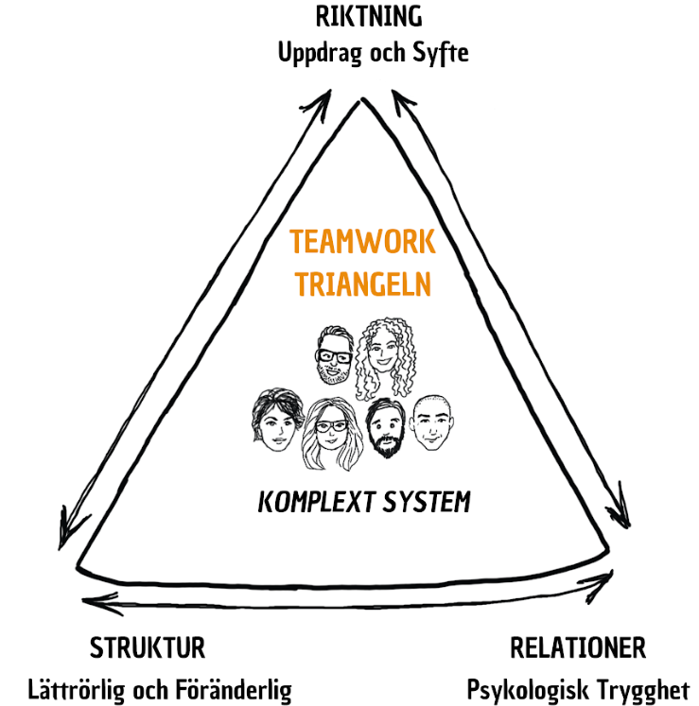
Notes:
Guide till workshopledaren
Riktning – Uppdrag och syfte
Teamet behöver ett tydligt uppdrag (vad) och syfte (varför) för riktning och mening. Att medlemmarna i teamet har en gemensam idé kring riktningen skapar samsyn och fokus.
Relationer – Psykologisk trygghet
En trygg miljö präglad av respekt för varandra där alla idéer är välkomna är grundläggande för att ett team tillsammans ska kunna vara kreativt och värdeskapande.
Struktur – Lättrörlig och föränderlig
Teamet behöver en överenskommen struktur, som givetvis kan anpassas över tid, för samarbetet och det gemensamma lärandet.

Slide 7
Bakgrund till workshopserien
Gruppen behöver bli ett team och därigenom samarbeta mer hållbart, kreativt och effektivt tillsammans.
Hypotesen för att nå dit är att tillsammans i gruppen bland annat resonera kring och definiera:
riktning med uppdrag och syfte
relationer genom psykologisk trygghet
struktur för att möjliggöra lättrörlighet och föränderlighet.
Notes:
Guide till workshopledare
Bild att förklara syftet mer era workshops. Kanske är bakgrunden en annan för er …

Slide 8
Övergripande önskade effekter
Förstå skillnaden mellan en grupp och ett team.
Definiera teamets uppdrag, syfte och värderingar.
Resonera kring psykologisk trygghet och definiera vad det betyder för teamet.
Definiera en förutsägbar struktur för utveckling och lärande och en gemensam modell för prioritering.
Öka förmågan till kunskapsdelning och lärande i teamet.
Bli bekant med systemsyn och "Systemtänkarens goda vanor" och kunna resonera kring dem i relation till teamet och organisationen.
Notes:
Guide till workshopledaren
Det här vill ni få ut av workshopserien. Medlet = workshops med mera. Önskad effekt = se ovan.

Slide 9
Ingångsvärden
Deltagarna har lösningarna.
Workshopledaren hjälper till att formulera dem.
Deltagarna ska göra det här själva.
Alla hjälps åt på vägen.
Nya resultat (effekter) kräver nya beteenden.
Det är ofta våra beteenden vi behöver förändra.
Workshopledaren erbjuder en struktur för att ta gruppen från nuläge till nyläge.
Deltagarna erbjuder sitt engagemang = tid och fokus.
Ok?
Notes:
Guide till workshopledaren
Poängtera att:
Resultat i ett komplext system uppstår genom interaktion (samverkan), inte genom addition som i ett komplicerat system
Eftersom resultatet uppstår genom interaktion, genom samverkan, är ansvaret för resultatet alltid delat i ett komplext system. (Därmed inte sagt att ett utpekat ansvar inte behövs.)

Slide 10
WS 3 – Psykologisk trygghet
För företag som står inför förhållanden som präglas av instabilitet, osäkerhet, komplexitet och tvetydighet (VUCA) är psykologisk trygghet direkt kopplad till resultatet. Det beror på att anställdas observationer, frågor, idéer och farhågor kan ge viktig information om vad som händer på marknaden och inom organisationen.
Amy C Edmondson
Notes:
Guide till workshopledaren
Se innehållet i den här Powerpointpresentationen som en utgångspunkt. Teorin bakom hittar du i boken Tänka Göra-Effekten - Utveckla din organisation för nya resultat, www.tänkagöraeffekten.se

Slide 11
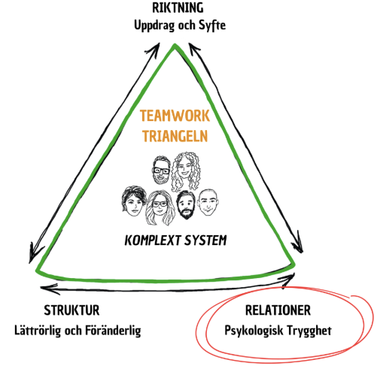
Scope
Att läsa innan: kapitel 17
Notes:
Guide till workshopledaren
Presentera scoopet för WS, dvs att definiera riktningen.
Att läsa innan: Läs kapitel 17
Läsguide till workshopledare, WS 1:
Läs kapitel 1-5 och 13-15
Läsguide till workshopledare, WS 2:
Läs kapitel 16
Läsguide till workshopledare, WS 3:
Läs kapitel 17
Läsguide till workshopledare, WS 4:
Läs kapitel 18
Läsguide till workshopledare, WS 5:
Läs kapitel 5
Läsguide till workshopledare, WS 6:
-

Slide 12
Agenda – Workshop 3
Incheckning – (5 min)
Tillbakablick WS 2 – (15 min)
Teori – (20 min)
Vad innebär Psykologisk trygghet för er? – (20 min)
Paus – (10 min)
Fortsätt med Team canvas – (30 min)
Summering och reflektion – (20 min)
Notes:
Guide till workshopledaren
Agenda – Workshop 3, 2 timmar
Tider i parantes bara en vägledning. Det är mycket innehåll och lite tid. Var noga med timebox. Det är ofta bättre att boka fler tillfällen än att dra ut på tiden eller stryka innehåll. Används fördelen av att det är korta pass. Det ger ofta fokus. Det går att prata om ett ämne en hel dag, det går också att prata om det i femton minuter …

Slide 13
Mål med workshopen
Syftet med den här workshopen är att förstå hur psykologisk trygghet påverkar teamet
Målet är att ni fortsätter beskriva ert team med hjälp av att fylla i en Team canvas
Notes:
Guide till workshopledare:
Uppdatera och fortsätt fylla i er Team canvas, nu med nya tankar baserat på Psykologisk trygghet.

Slide 14
Incheckning
Dina förväntningar i ett par ord …
Notes:
Guide till workshopledaren
Incheckning – (5 min)
Låt alla få möjligheten att komma till tals men inte med några längre utläggningar.

Slide 15
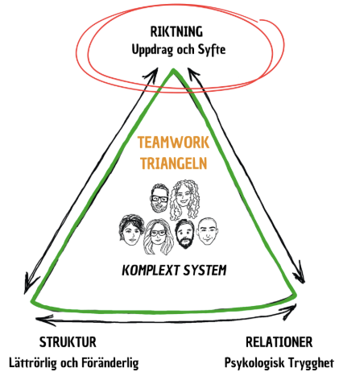
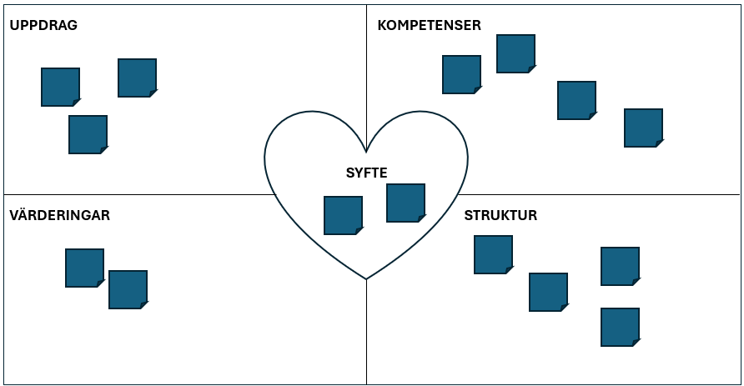
Hur gick det senast?
Notes:
Guide till workshopledaren
Vad landade ni i sist? Behöver ni prioritera några insatser?

Slide 16
Teori
Psykologisk trygghet
Notes:
Guide till workshopledaren
”Vi måste acceptera att alla teorier och perspektiv som vi använder oss av för att studera organisationer och ledarskap är ofullständiga, snedvridna och vilseledande, samtidigt som de kan ge oss värdefulla insikter.” – Gareth Morgan
”När en organisation ska utvecklas och förändras finns det egentligen ingenting så praktiskt som en god teori.” – Kurt Lewin

Slide 17
Definition av psykologisk trygghet
Psykologisk trygghet är känslan av att du kan använda ditt omdöme och öppet uttrycka dina tankar, utan risk för bestraffning. I en vidare tolkning av begreppet skulle man även kunna inkludera modet att handla.
Louise Bringselius, författare till boken Psykologisk trygghet - att välkomna den som utmanar
Notes:
Guide till workshopledaren
Prata om hur ni ser på beskrivningen i ett par minuter … ni behöver inte skriva ner något men dela gärna någon insikt.
https://www.bokus.com/bok/9789179653026/psykologisk-trygghet-att-valkomna-den-som-utmanar/
https://www.klas.one/2023/09/17/recension-psykologisk-trygghet-av-louise-bringselius/

Slide 18
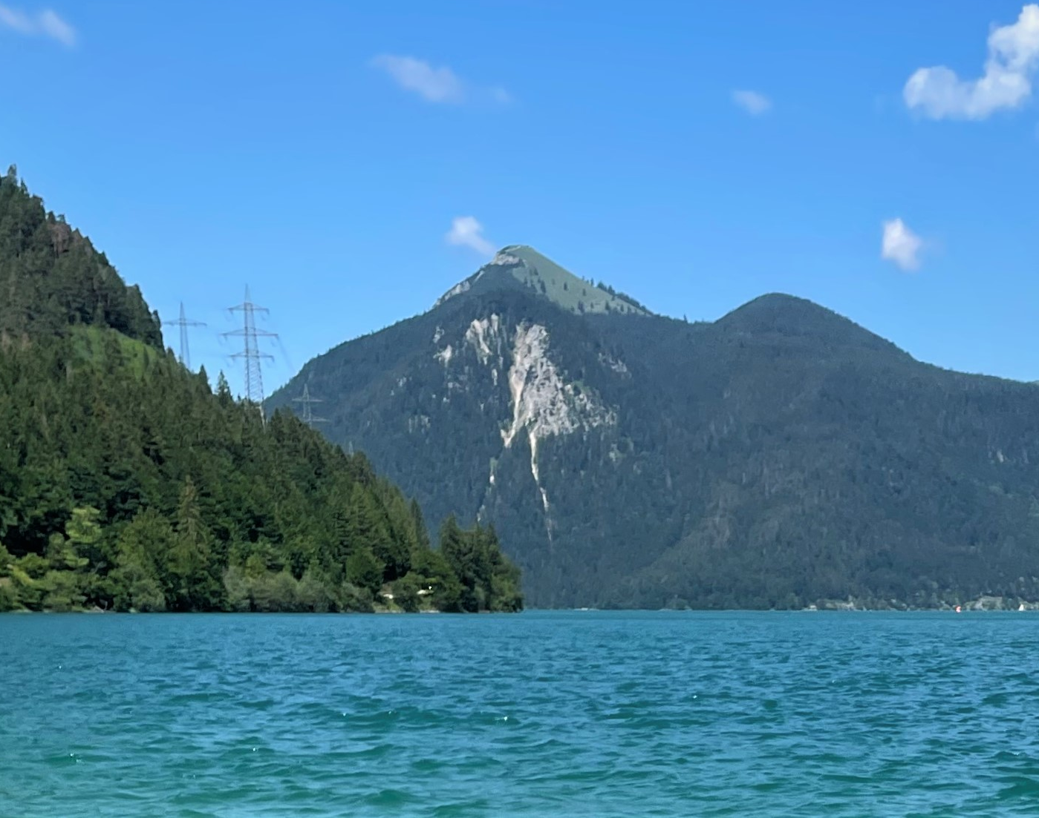
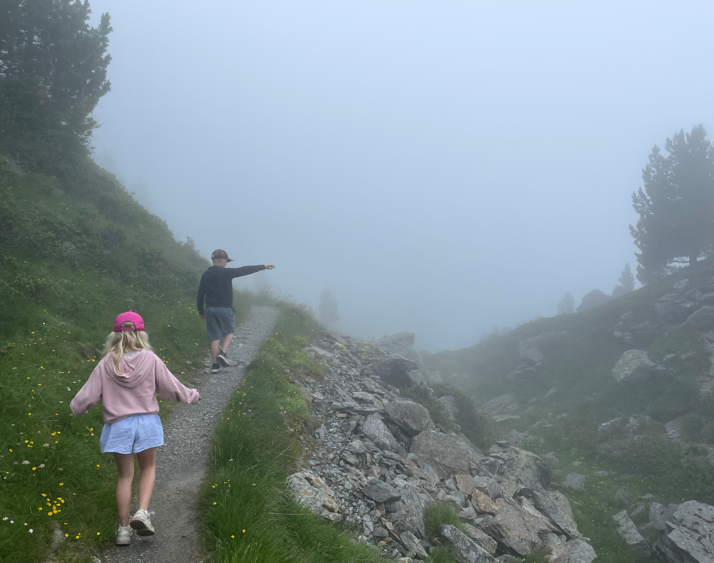
-
-
-
-
-
-
-
-
Notes:
Guide till workshopledaren
Repetera dimman och poängtera gärna att behovet av psykologisk trygghet ökat ju osäkrare kontexten är.

Slide 19
Ett team är …
"Ett team är en typ av grupp som är sammansatt av medlemmar som är beroende av varandra, som delar gemensamma mål och som måste samordna sina aktiviteter för att uppnå dessa mål. Teammedlemmarna måste arbeta kollektivt för att uppnå sina mål.”
- Susan E. Kogler Hill i ”Leadership, Peter G. Northouse (2018)”
Notes:
Guide till workshopledaren
Repetera från WS 1 & 2

Slide 20
Åtta kännetecken på ett presterande team
Tydlig, klar och gemensam målbild. Alla teammedlemmar har samma tolkningar av teamets uppgift, syfte och mål.
Gemensamt ansvarstagande. Alla teammedlemmar känner ansvar för att nå teamets mål. De arbetar engagerat, ömsesidigt, stödjande och med en klar vilja att hjälpas åt.
Stödjande ledarskap. Ledare skapar delaktighet och medansvar och uppmuntrar självorganisering.
Öppen och intensiv kommunikation. Teamets medlemmar kommunicerar med varandra på ett öppet, ärligt, förtroendefullt och intensivt sätt. De har förmåga att fråga, lyssna och svara.
Framtidsriktning och förändringsvillighet. Teammedlemmarna tänker framåt och är proaktiva.
Uppgiftsfokusering. Teamet koncentrerar sig på att få uppgiften gjord och följer hela tiden utfallet av leveransen.
Goda individuella prestationer. Teamet "lyfter" de individuella prestationerna.
Snabbt agerande. Inga "långbänkar" och kort tid mellan tanke och handling.
Buchholz, S. & Roth, T. (1987) Creating the High Performance Team.
Notes:
Guide till workshopledaren
Repetera från WS 1 & 2

Slide 21
Beteenden hos teammedlemmar i presterande team
Ställer frågor
Delar information
Ber om hjälp
Prövar nytt
Pratar om misstag för att lära
Lyssnar och låter alla komma till tals
Ber om feedback
Ger feedback
Notes:
Guide till workshopledaren
Alla punkter i ovan mår bra av att det finns en psykologisk trygghet på plats.

Slide 22
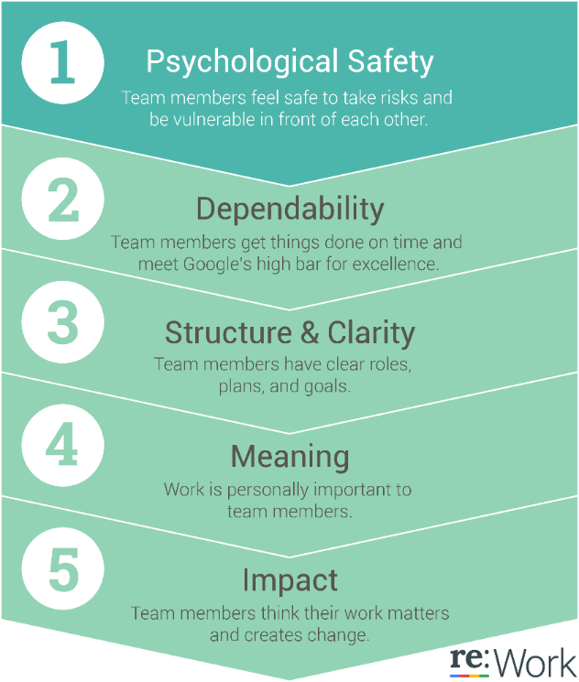
Googles Project Aristotle
Notes:
Guide till workshopledaren
Berätta kort om Project Aristotle och starta en dialog kring hur de fem mest betydande insikterna i Googles kartläggning hör ihop med Teamwork-triangeln.
Project Aristotle
I ett internt experiment på Google, Project Aristotle, ställde man sig frågan ”What makes a Google team effective?”. Under två år utförde man över 200 intervjuer med anställda och undersökte över 250 attribut hos över 180 aktiva team. Antagandet var att ett effektivt och högpresterande team skulle bestå av en perfekt mix av individuella egenskaper och kompetenser.
Det visade sig att det antagandet var helt fel.
Vem som är med i ett team spelar mindre roll än hur teammedlemmarna interagerar med varandra, strukturerar sitt arbete tillsammans och ser på varandras bidrag.
Vad Google lärde sig och visade omvärlden var att det finns fem nyckelkomponenter som utmärker framgångsrika team.
Psykologisk säkerhet: Kan vi ta risker i det här teamet utan att känna att vi gör bort oss?
Pålitlighet: Kan vi räkna med varandra i att vi utvecklar hög kvalitet i tid?
Struktur och tydlighet: Är mål, ansvar och planer tydliga för vårt team?
Meningen med arbetet: Arbetar vi med något som är personligt viktigt för var och en av oss?
Arbetets påverkan: Tror vi i grunden att det arbete vi utför spelar någon roll?
Project Aristotle visar alltså att hävstången för att skapa effektiva team är att skapa förutsättningar för psykologisk trygghet.
https://rework.withgoogle.com/en/guides/understanding-team-effectiveness#help-teams-take-action

Slide 23
Organisationers förmåga till lärande
Organisationer med låg förmåga till utvecklig och lärande | Organisationer med hög förmåga till utveckling och lärande
Svårigheter och problem skyls över av ledningen därför att de betraktas som tecken på misslyckande. Vid behov utses syndabockar och verkställs ritualoffer. | Svårigheter och problem plockas fram och uttolkas i syfte att försätta organisationen i ett slags kontinuerligt kristillstånd.
Endast försök som i förväg godkänts av maktcentrum är tillåtna. | Experiment kan initieras på många olika håll inom systemet.
Försök som utfaller på ett icke önskvärt sätt leder till bortförklaringar. | ”Misslyckanden” tillmäts stort intresse och leder till nya experiment.
Belöningar utdelas främst med hänsyn till lojalitet med ledningen och de traditionella doktrinerna. | Belöningar utdelas till dem som kan visa på nya problem och deras lösningar.
Maktsystem förändras ej. | Ständiga maktförskjutningar.
Rhenman, Eric (1974). Organisationsproblem och långsiktsplanering
Notes:
Guide till workshopledaren
Visa på kopplingen psykologisk trygghet och lärande

Slide 24
Organisationers förmåga till lärande
Låg förmåga | Hög förmåga
Problem göms | Problem lyfts fram
Endast ”godkända” förslag uppmuntras | Experimenterande
Misslyckande bortförklaras | Misslyckande = lärande
Belöning enligt ”tradition” | Nya idéer belönas
Fast maktstruktur | Öppen maktstruktur
Senge, Peter. (1990) The Fifth Discipline: The art and practice of the learning organization
Notes:
Guide till workshopledaren
Visa på kopplingen psykologisk trygghet och lärande

Slide 25
Ledarens verktygslåda för att skapa psykologisk trygghet
KATEGORI | Skapa utrymme | Bjud in till medverkan | Reagera produktivt
Ledaruppgift | Sätt upp ramverk för arbetet Klargör förväntningarna kring misslyckanden, osäkerheter och beroenden för att tydliggöra vikten av att ta till orda Lyfta fram syftet Identifiera vad som står på spel, varför är de viktigt och för vem | Ödmjukhet Medge brister Öva på frågvishet Ställ bra frågor Visa uppmärksamt lyssnande Sätt upp strukturer och processer Skapa forum för återkoppling Ge riktlinjer för diskussioner och dialoger | Uttryck uppskattning Lyssna Bekräfta och tacka Ta bort misslyckandets stigma (synsätt) Blicka framåt Erbjud hjälp Diskutera, tänk över och brainstorma kring nästa steg
Resultat | Gemensamma förväntningar på systemet | Tron att det man säger välkomnas | Fokus på ständigt lärande
Amy C Edmondson (2019). The fearless organization. Psykologisk trygghet på jobbet
Notes:
Guide till workshopledaren
Bli kompis med ledarens verktygslåda
Psykologisk trygghet upplevs på gruppnivå. Ansvaret för att skapa och stärka den psykologiska tryggheten i gruppen ligger hos ledaren. I ledarens verktygslåda finns tre viktiga aktiviteter för att skapa psykologisk trygghet:
skapa utrymme
bjuda in till medverkan
reagera på ett produktivt sätt.
Dessa åtgärder måste utföras gång på gång, på interaktiva och lärandefokuserade sätt, för att skapa och upprätthålla ett öppet klimat.

Slide 26
Vad innebär Psykologisk trygghet för er?
Hur kan ni som team skapa en kultur där ni inte bara fokuserar på individuella prestationer utan också bygger starka relationer baserade på tillit och respekt?
Hur kan du vara med och skapa en miljö där psykologisk trygghet möjliggör lärande, kreativitet och produktiva meningsskiljaktigheter i ditt team?
Vilka konkreta steg kan ledaren och teammedlemmarna ta för att förändra synen på misslyckanden från något negativt till en naturlig och värdefull del av utveckling och innovation?
Notes:
Guide till workshopledaren
Uppmuntra till dialog.

Slide 27
Hur kan ni …
Skapa utrymme
Bjuda in till medverkan
Reagera produktivt
KATEGORI | Skapa utrymme | Bjud in till medverkan | Reagera produktivt
Ledaruppgift | Sätt upp ramverk för arbetet Klargör förväntningarna kring misslyckanden, osäkerheter och beroenden för att tydliggöra vikten av att ta till orda Lyfta fram syftet Identifiera vad som står på spel, varför är de viktigt och för vem | Ödmjukhet Medge brister Öva på frågvishet Ställ bra frågor Visa uppmärksamt lyssnande Sätt upp strukturer och processer Skapa forum för återkoppling Ge riktlinjer för diskussioner och dialoger | Uttryck uppskattning Lyssna Bekräfta och tacka Ta bort misslyckandets stigma (synsätt) Blicka framåt Erbjud hjälp Diskutera, tänk över och brainstorma kring nästa steg
Resultat | Gemensamma förväntningar på systemet | Tron att det man säger välkomnas | Fokus på ständigt lärande
Edmondson, Amy C (2019). The Fearless Organization. Psykologisk trygghet på jobbet. Sanoma utbildning.
Notes:
Guide till workshopledaren
Uppmuntra till dialog.

Slide 28
UPPDRAG
KOMPETENSER
SYFTE
VÄRDERINGAR
STRUKTUR
Notes:
Guide till workshopledaren
Behöver er Team canvas fyllas i eller uppdateras?

Slide 29
Summering, reflektion, nästa steg
Grupp till team

Slide 30
Mål med workshopen
Syftet med den här workshopen är att förstå hur psykologisk trygghet påverkar teamet
Målet är att ni fortsätter beskriva ert team med hjälp av att fylla i en Team canvas
Notes:
Guide till workshopledaren
Repeterar syfte och mål. Har ni lyckats med intentionen? Ta med den funderingen till utvärderingen i nästa bild.

Slide 31
Reflektion
Vad var syftet och målet?
Hur gick det?
Vad gjorde vi bra och varför?
Vad kan vi förbättra nästa gång?
Notes:
Guide till workshopledaren
Går att samla in via menti eller mejl i efterhand och presentera vid nästa WS.

Slide 32
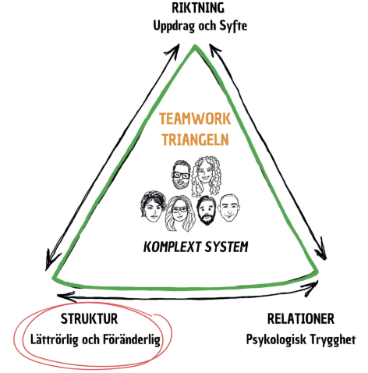
Nästa WS
Läs kapitel 18
Notes:
Guide till workshopledaren
Presentera scoopet för nästa WS.
Att läsa innan: Läs kapitel 18

Slide 33
Läs- och filmtips
Peter Gärdenfors – Den meningssökande människan
Peter Senge – Den femte disciplinen. Den lärande organisationens konst
Carol Dweck – Mindset. Du blir vad du tänker
Amy C Edmondson – The Fearless Organization – Psykologisk trygghet på jobbet
Lennart Wittberg – Systemsyn i praktiken
Daniel Kahneman – Tänka, snabbt och långsamt
Stephen Covey – De 7 goda vanorna. Grunden för personlig utveckling och hållbart ledarskap
Daniel Pink – Drivkraft. Den överraskande sanningen om vad som motiverar oss
Donella H. Meadows – Thinking in Systems
Donald G. Reinertsen – The Principles of Product Development Flow
Julia Romanowska – Schibboleteffekten. Ledarskap, konsten och människans ansvar
Hans Brattberg och Tomas Björkholm – Prioritera, fokusera, leverera: din snabbguide till Lean, Agile, Scrum och XP
Jonny Schneider – Understanding Design Thinking, Lean and Agile
Filmer: https://www.youtube.com/@KlasFj%C3%A4rstedt/playlists
Notes:
Guide till workshopledaren
Tips ovan till de som vill fördjupa sig.
https://www.klas.one/blogg
www.tänkagöraeffekten.se

Slide 34
-
Notes:
Guide till workshopledaren
Slut WS3

